Slide 1
فحوصات الطابوق Brick Tests التجربة الرابعة فحص مقاومة الانضغاط للطابوق Compressive Strength Test of Brick

Slide 2
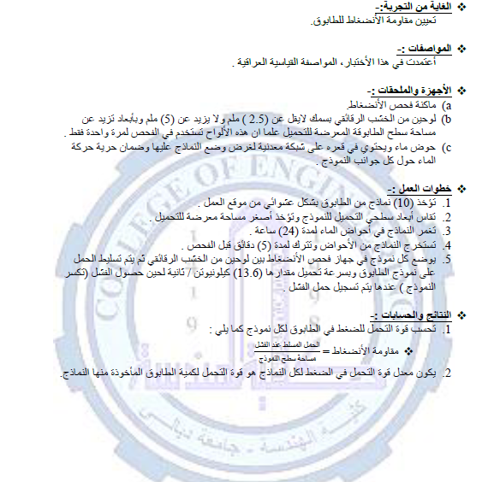

Slide 3
